Slide 1
Kochani uczniowie i rodzice!
Pozdrawiam was bardzo serdecznie.
Dzięki Wam mój dzień jest lepszy,
Wasz widok mnie uszczęśliwia.
Uważam, że wykonujecie
niesamowitą pracę.
Zauważam Wasze wysiłki
i są one powodem do dumy.
Jestem pod wrażeniem,
gdy widzę z iloma rzeczami
sobie obecnie radzicie.
Nie jesteście sami!
Mam nadzieję,
że wkrótce się spotkamy

Slide 3
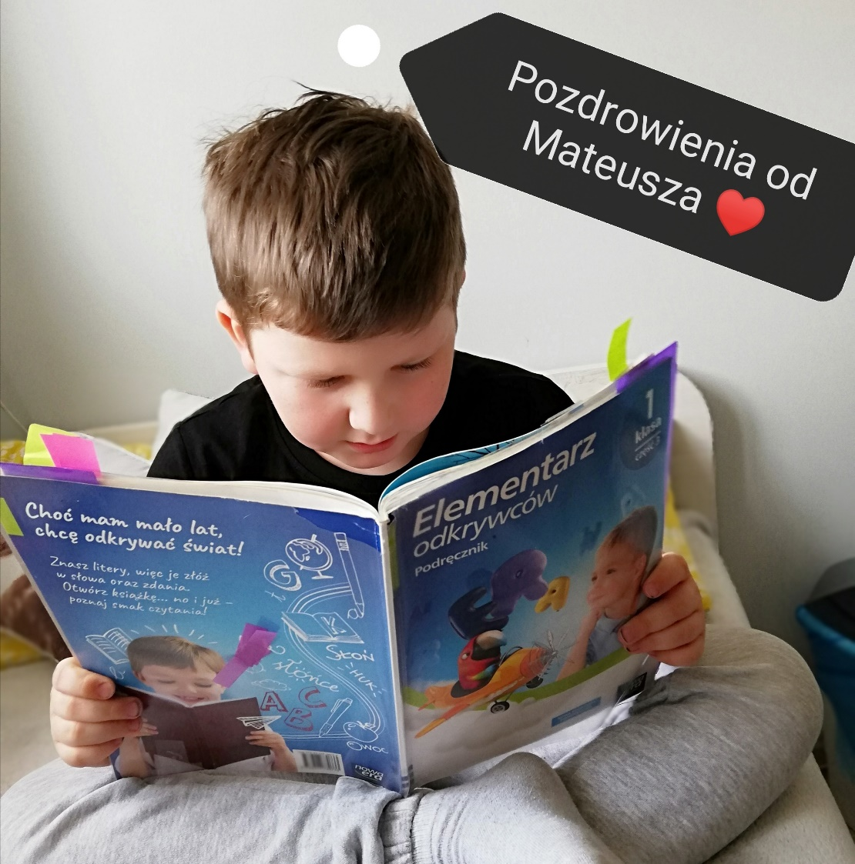
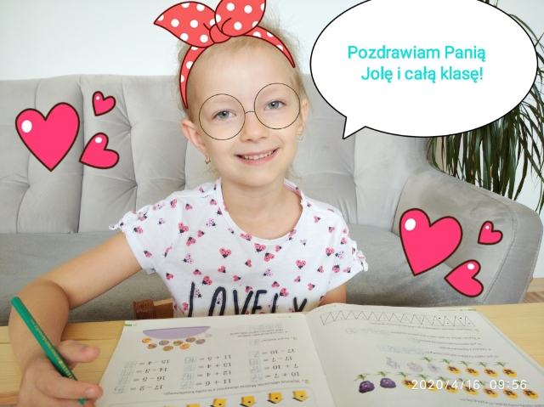

Slide 4
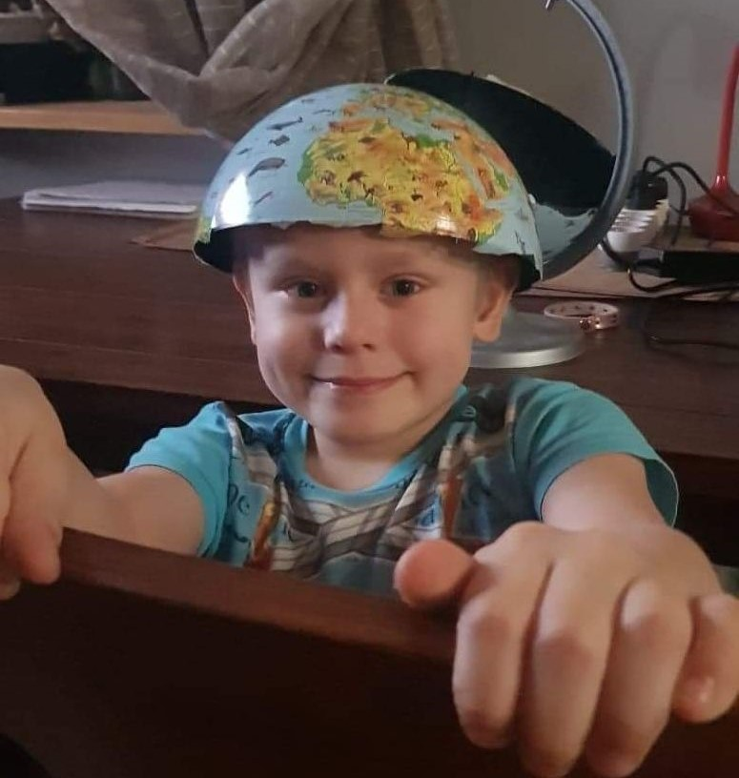
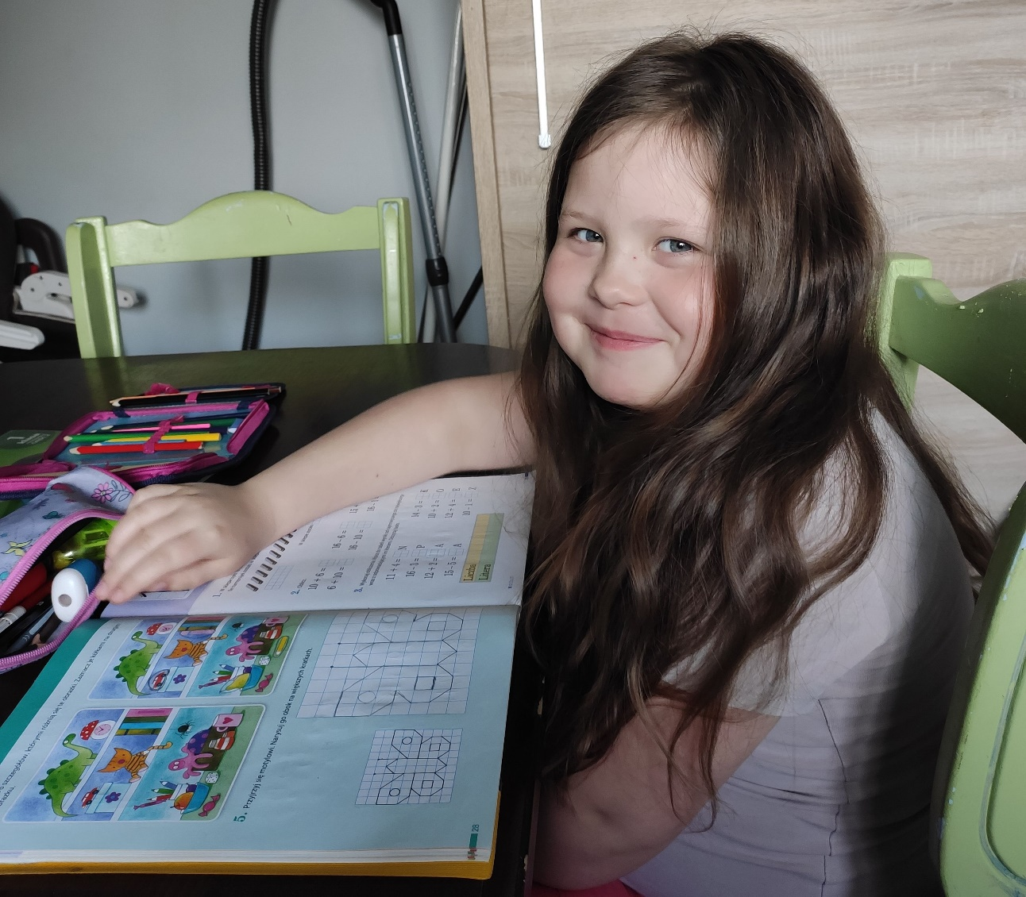
Czas szybko mija,
pogoda się zmienia,
a ja przesyłam wam pozdrowienia.
Pozdrowienia dla wszystkich dzieci
i Pani Joli ☺

Slide 5
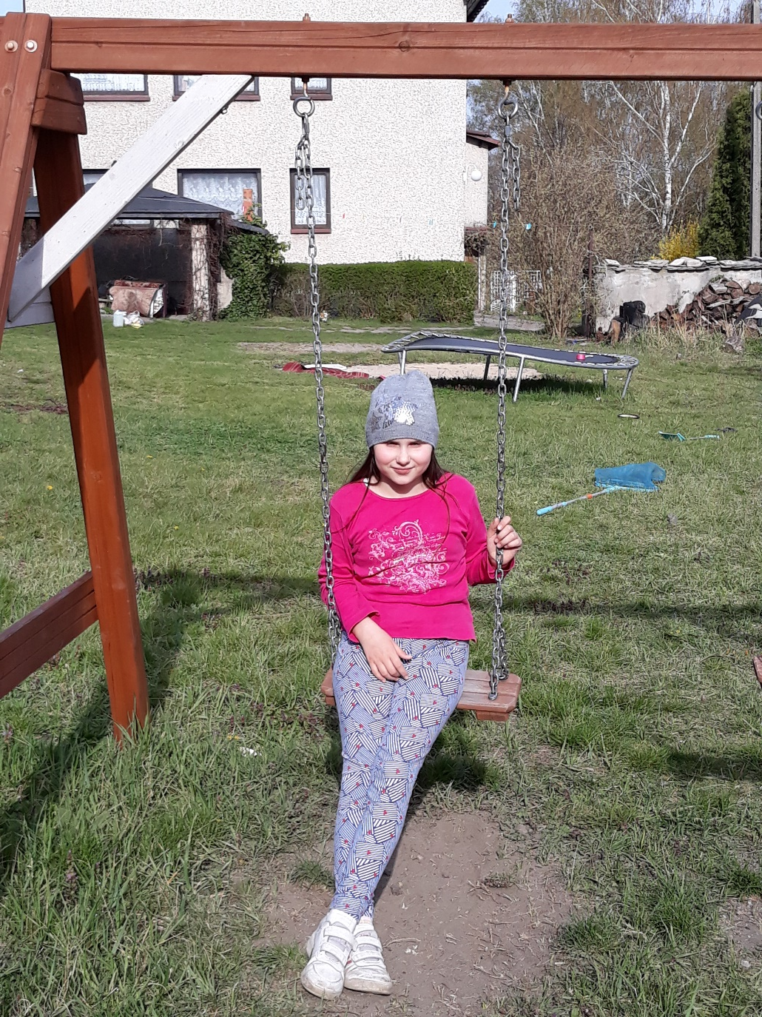
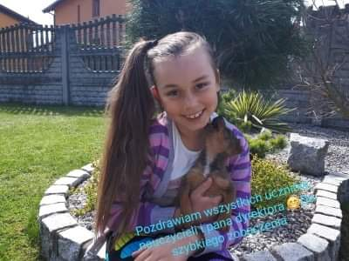
Pozdrowienia dla Pani Lazar
Pana Dyrektora
i całej klasy 1

Slide 6
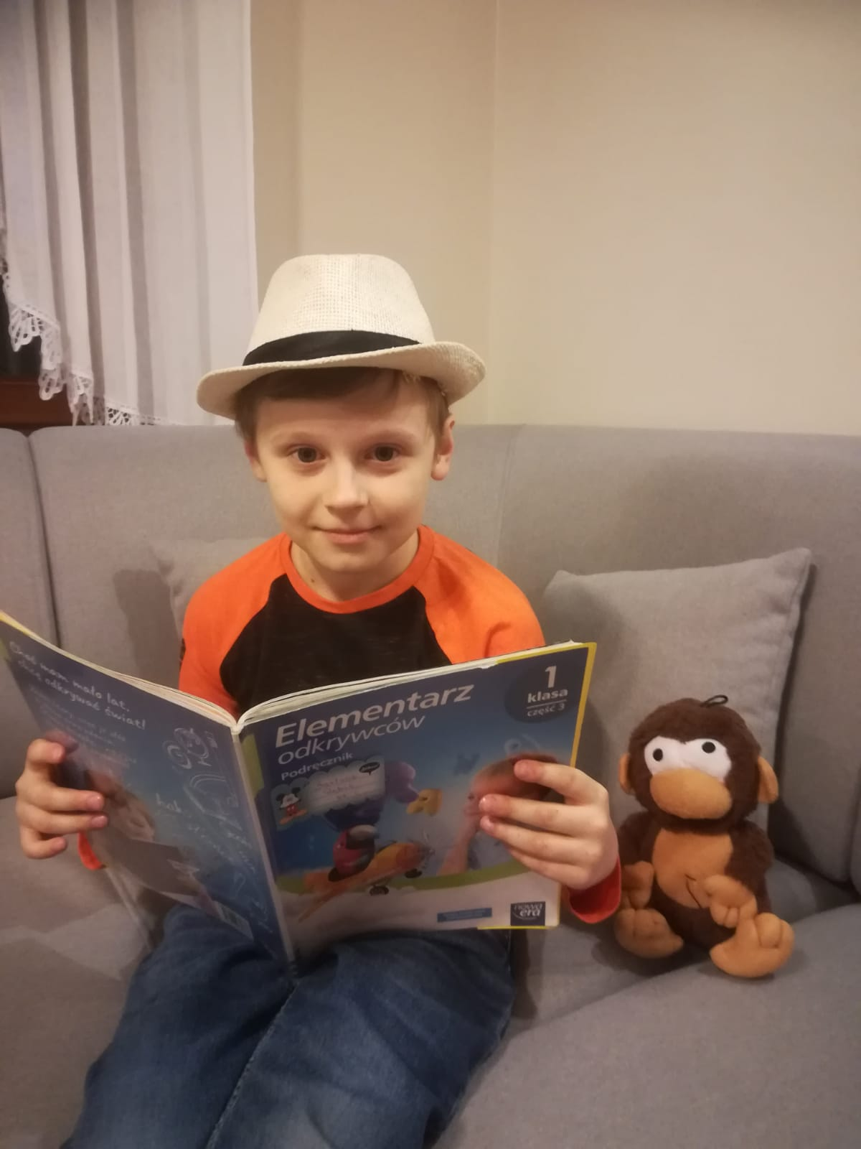
Pozdrawiam moją wychowawczynię
Panią Jolantę Lazar,
nauczycieli
oraz koleżanki i kolegów z klasy.
Do zobaczenia!

Slide 7
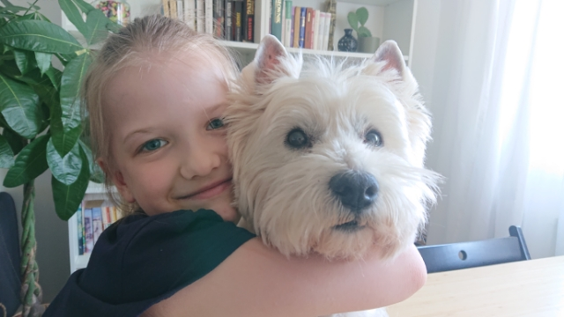
Tęsknię za Panią, za klasą i wszystkimi uczniami ☺

Slide 8
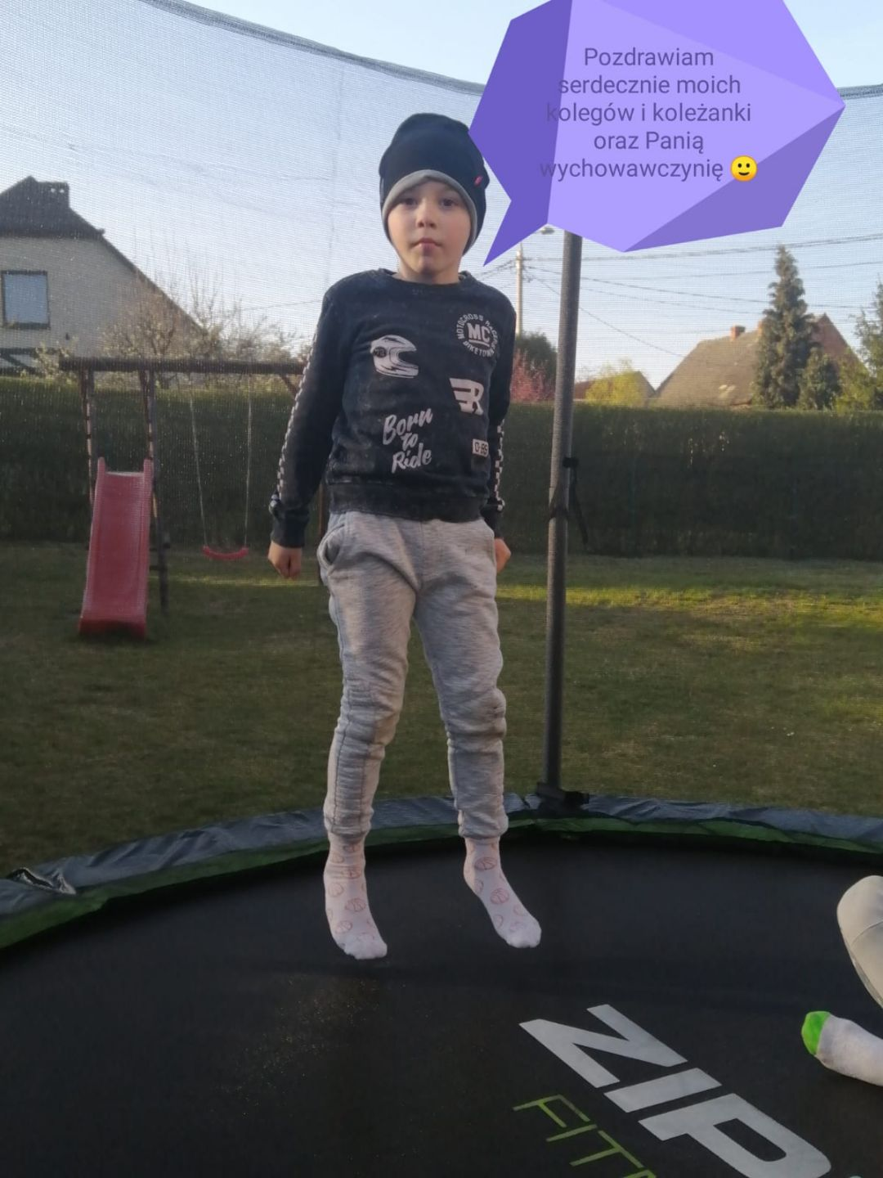

Slide 9
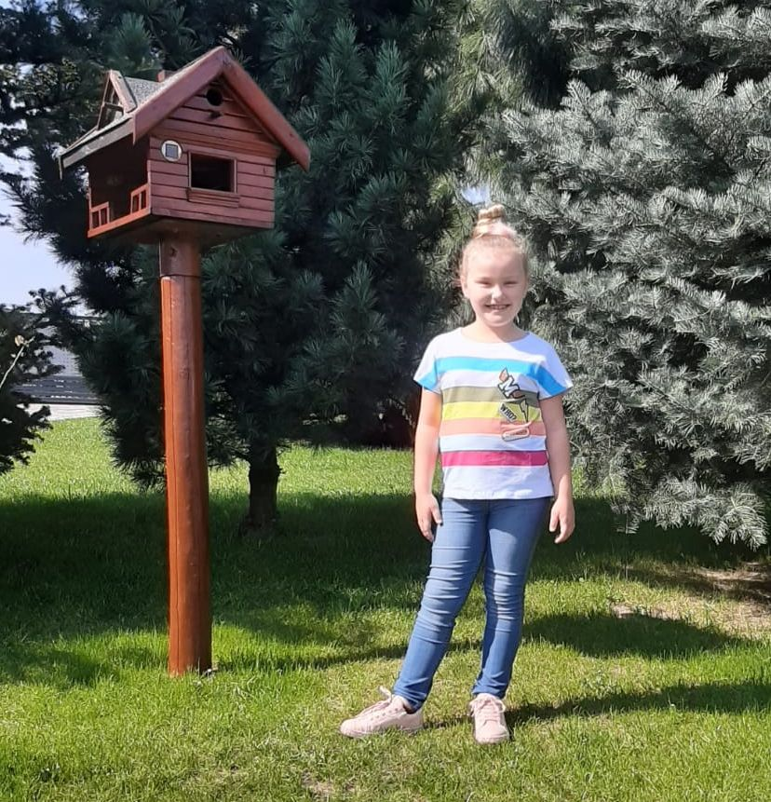
Pozdrawiam serdecznie
wszystkich uczniów
i nauczycieli naszej szkoły,
a w szczególności moją klasę
i moją wychowawczynię ;-)

Slide 10
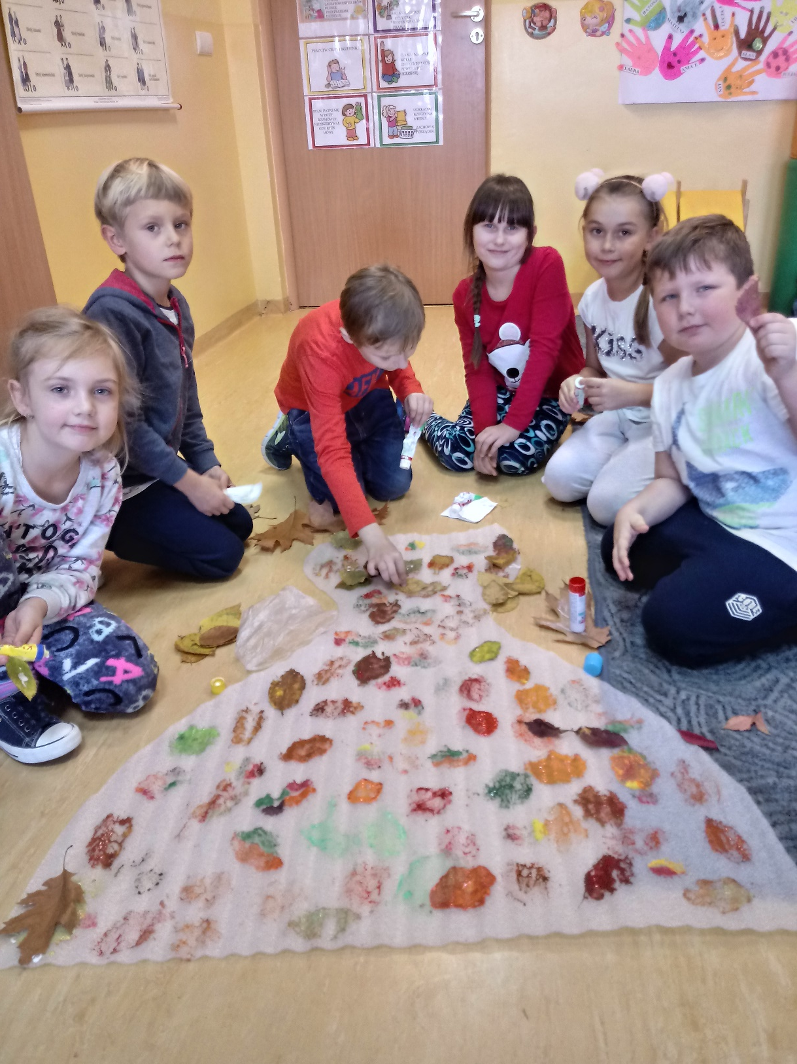
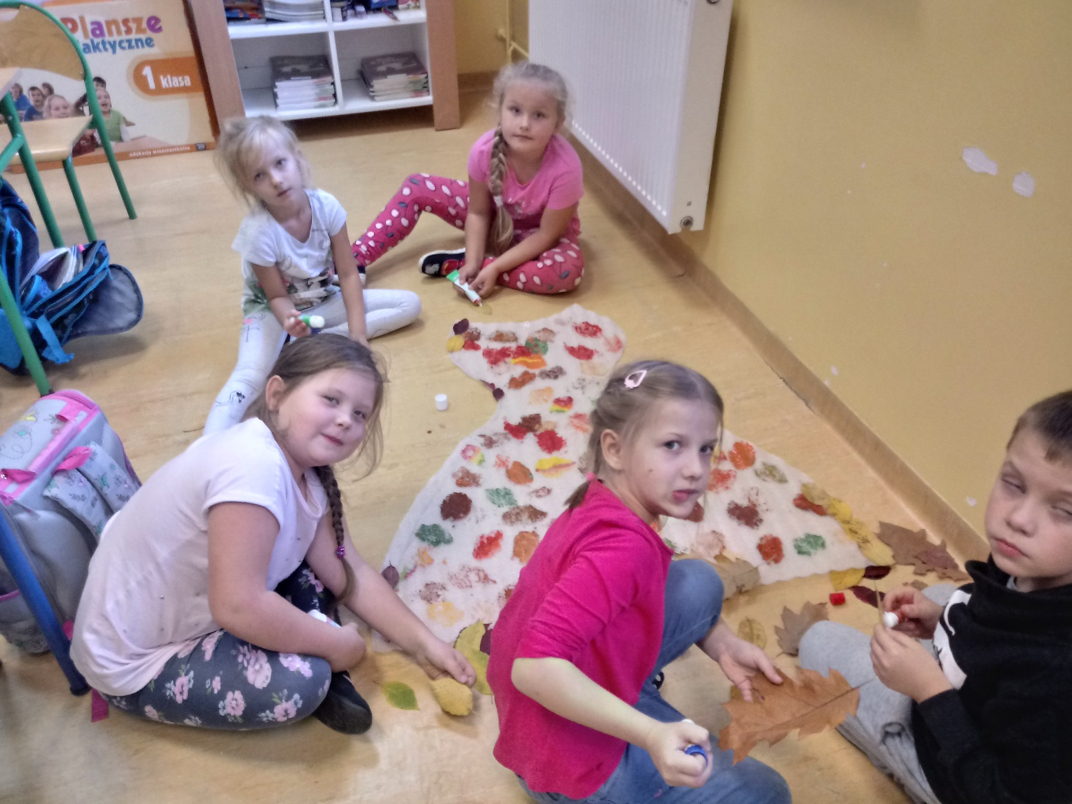
DO ZOBACZENIA!

